Slide 1
Нийслэлийн хэсэгчилсэн инженерийн хангамжийн удирдах газрын дарга Монгол Улсын зөвлөх инженер, Техникийн ухааны магистр З.Занданпүрэв
Агаарын бохирдлыг буурлуулахад усан халаалтын зуухны судалгаа, шийдвэрлэх арга зам

Slide 2
Нийслэлийн хэмжээнд 100кВт-аас дээш дулааны эрчим хүч үйлдвэрлэж буй усан халаалтын зуухны судалгаа
Дүүргийн нэр | Зуухны байгууламжийн тоо | Зуухны тоо | Жилийн нүүрсний хэрэглээ тн
Баянзүрх | 38 | 83 | 53652
Баянгол | 5 | 7 | 1897
Сонгинохайрхан | 17 | 36 | 33156
Сүхбаатар | 11 | 17 | 9739
Чингэлтэй | 24 | 26 | 28542
Хан-Уул | 19 | 37 | 24794
Нийт | 114 | 204 | 151780
Усан халаалтын зуухны 114 байгууламжид 204 халаалтын зуух байна. p

Slide 3
Нийслэлийн хэмжээнд ажилладаг усан халаалтын зуухнуудын шинэчлэгдсэн жагсаалт
 |  | Баянгол дүүрэг | Баянзүрх дүүрэг | Сүхбаатар дүүрэг | Чингэлтэй дүүрэг | Сонгинохайрхан дүүрэг | Хан-Уул дүүрэг
2000 он |  |  | 3 | 2 | 1
2001 он |  |  | 1 |  | 1
2002 он |  |  | 2 |  | 1 |  | 3
2003 он |  |  |  | 1 | 1 |  | 3
2004 он |  |  | 1 |  |  | 2
2005 он |  |  | 2 | 1 | 3 | 2 | 2
2006 он | 2 |  | 6 | 1 | 5 | 3 | 2
2007 он |  |  | 5 | 1 | 2 | 4 | 2
2008 он |  |  | 5 | 1 |  | 3
2009 он | 2 |  | 2 | 1 | 2 |  | 3
2010 он |  |  | 1 | 1 | 3
2011 он | 1 |  | 1 | 1 | 1 |  | 1
2012 он |  |  | 7 | 1 | 4 |  | 2
2013 он |  |  | 2 |  |  | 3 | 1
Дүн | 5 |  | 38 | 11 | 24 | 17 | 19
2004- 2014 онд н ийт 88 байгууламжийн усан халаалтын зуухыг шинэчлэсэн байна.

Slide 4
Нийслэлийн хэмжээнд 2013 онд шинэчлэгдсэн усан халаалтын зуухны жагсаалт
№ | Байгууллагын нэр | Байршил | Байгууламжийн тоо | Зуухны тоо
1 | 158 дугаар цэцэрлэгийн халаалтын зуух | СХД-ийн 27 дугаар хороо | 1 | 2
2 | 166 дугаар цэцэрлэгийн халаалтын зуух | СХД-ийн 15 дугаар хороо | 1 | 2
3 | 167 дугаар цэцэрлэгийн халаалтын зуух | БЗД-ийн 9 дүгээр хороо | 1 | 2
4 | 169 дугаар цэцэрлэгийн халаалтын зуух | БЗД-ийн 22 дугаар хороо | 1 | 2
5 | 59 дүгээр сургуулийн халаатын зуух | ХУД-ийн 19 дүгээр хороо | 1 | 1
6 | 3 дугаар цэцэрлэгийн халаалтын зуух | БЗД-ийн 9 дүгээр хороо | 1 | 2
7 | 168 дугаар цэцэрлэгийн халаалтын зуух | БЗД-ийн 19 дүгээр хороо | 1 | 2
8 | 34 дүгээр гал унтраах анги | СБД-ийн 15 дүгаар хороо | 1 | 2
9 | 170 дугаар цэцэрлэгийн халаалтын зуух | СХД-ийн 27 дугаар хороо | 1 | 2
10 | 63 дугаар гал унтраах ангийн халаалтын зуух | СБД-ийн дугаар хороо | 1 | 2
11 | Богд уул сувилалын халаалтын зуух | ХУД-ийн 2 дугаар хороо | 1 | 1
12 | 29 дугаар гал унтраах ангийн халаалтын зуух | СХД-ийн 1 дүгаар хороо | 1 | 2
13 | 45 дугаар цэцэрлэгийн халаалтын зуух | БЗД-ийн 2 дугаар хороо | 1 | 1
14 | 106 дугаар сургуулийн халаатын зуух | СХД-ийн 22 дугаар хороо | 1 | 2
15 | 150 дугаар цэцэрлэгийн халаалтын зуух | СХД-ийн 11 дүгээр хороо | 1 | 1
16 | 126 дугаар цэцэрлэгийн халаалтын зуух | ЧД-ийн 4 дүгээр хороо | 1 | 2
17 | 34 дүгээр цэцэрлэгийн халаалтын зуух | Налайх дүүргийн 5 дугаар хороо | 1 | 2

Slide 5
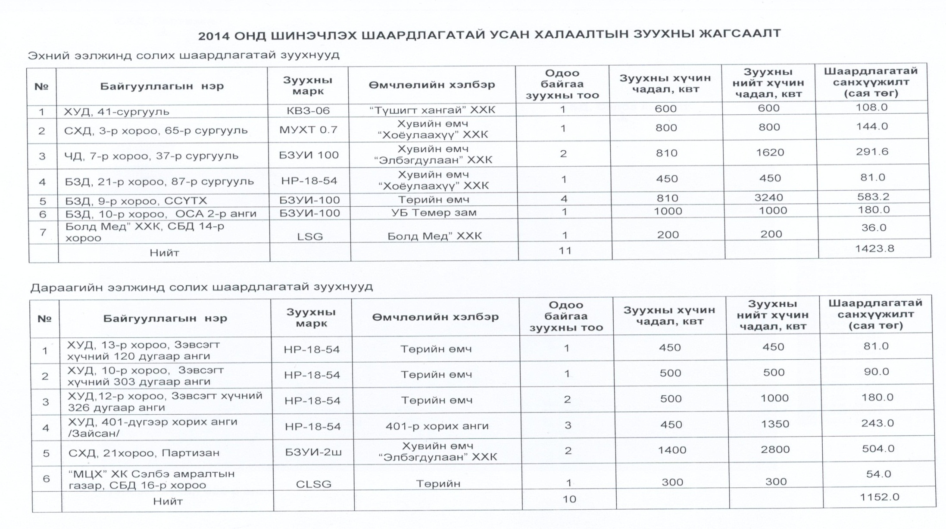
Нийслэлийн хэмжээнд 2014 онд шинэчлэгдэх шаардлагатай усан халаалтын зуухнуудын жагсаалт

Slide 6
НИЙСЛЭЛИЙН ХЭМЖЭЭНД ШИНЭЧЛЭГДЭХ ШААРДЛАГАТАЙ ХАЛААЛТЫН ЗУУХНУУД
№ | Байршил | Байгууламж | Зуухны тоо
1 | ХУД 4-р хороо Бизнес дээд сургууль | 1 | 2
2 | БЗД 2-р хороо 461-р анги | 1 | 2
3 | БЗД 4-р хороо Сансар цэргийн хотхон | 1 | 2
4 | БЗД 8-р хороо 0164-р авто граж | 1 | 2
5 | БЗД 8-р хороо 310-р анги | 2 | 4
6 | СХД 22-р хороо ОБЕГ-ын аврах тусгай анги | 2 | 4
7 | СБД 14-р хороо Жасмин худалдааны төв | 1 | 2
8 | СБД 14-р хороо Хандгайт 2-87 7 буудал ХХК | 1 | 2
9 | ЧД 11-р хороо Хүчит шонхор зах | 1 | 2
10 | ЧД 12-р хороо Нарантуул 2 зах | 1 | 2
11 | БГД 11-р хороо 46-р сургууль Сэтгэмж цогцолбор | 1 | 2
 |  | 13 | 26
Нийт 26 байгууламжийн усан халаалтын зуухнуудыг шинэчлэх шаардлагатай байна.

Slide 7
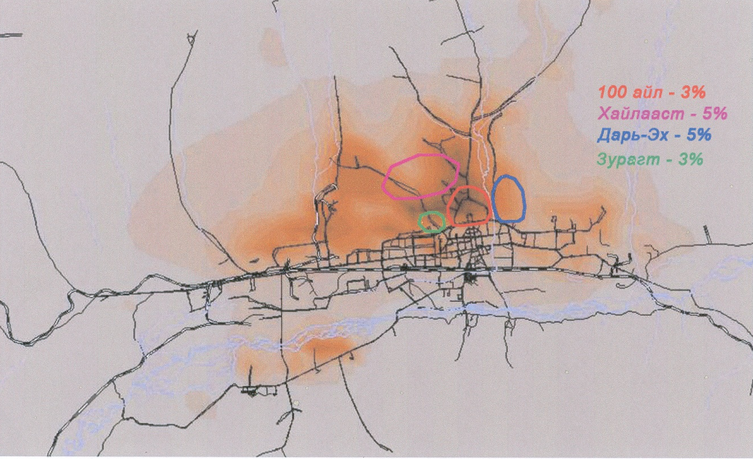
Эхний ээлжинд агаарын бохирдлыг бууруулах бүсчлэл

Slide 8
Эхний ээлжинд агаарын бохирдлыг бууруулах Улаанбаатар хотын бүсчилэлд хамрагдсан шинэчлэх шаардлагтай 100кВт-аас дээш хүчин чадалтай зуухны судалгаа
№ | Дүүрэг | Хороо | Байршил | Одоо байгаа зуух | Хүчин чадал квт /дундаж/ | Нүүрсний жилийн хэрэглээ тн
1 | Чингэлтэй | 7 | - | - | - | -
2 | Чингэлтэй | 8 | Хүчит шонхор зах | BZZZ | 396 | 315
3 | Чингэлтэй | 13 | Нарантуул-2 зах Дэнжийн мянга | НР-54 | 0,7 | 147
4 | Чингэлтэй | 14 | - | - | - | -
5 | Чингэлтэй | 15 | Түвшин ундраа ХХК | БЗУИ-100 | 800 | 252
6 | Чингэлтэй | 16 | - | - | - | -
7 | Сүхбаатар | 9 | - | - | - | -
8 | Сүхбаатар | 11 | - | - | - | -
9 | Сүхбаатар | 12 | Бүрд худалдааны төв | GZZZ | 1000 | 1680
10 | Сүхбаатар | 13 | Макс-32 | НР-30 Ж | 300 | 324
11 | Баянзүрх | 2
 | Нийт |  | Байгууламж-5 | 10 |  | 2718

Slide 9
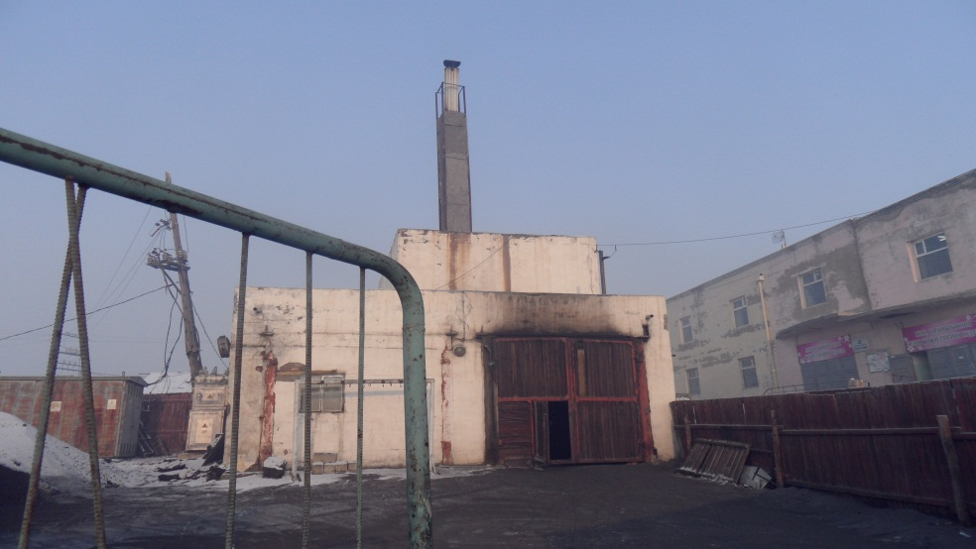
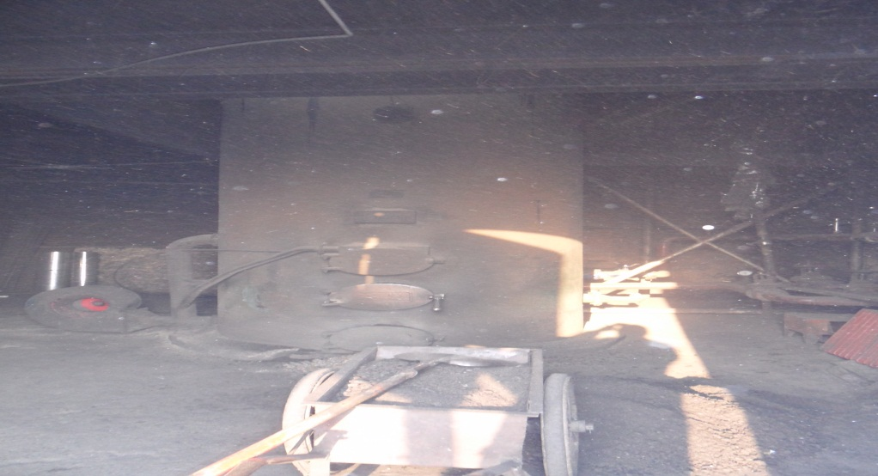
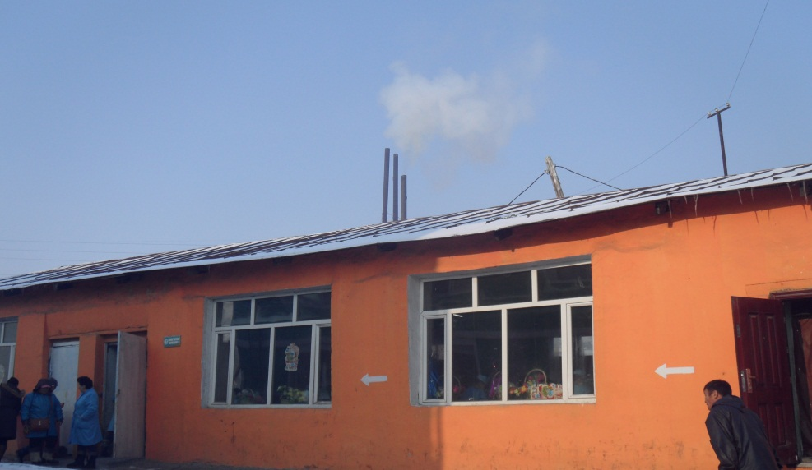
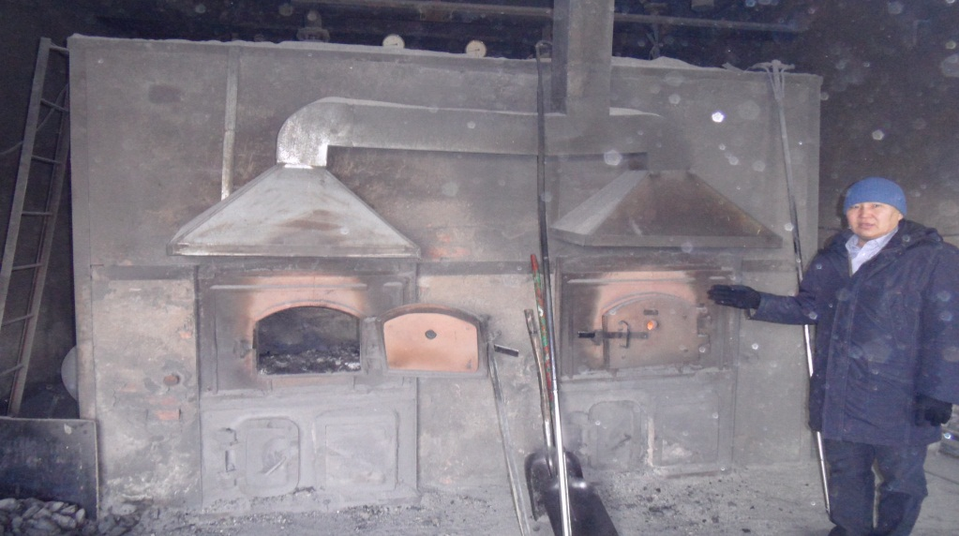
Агаарын бохирдол бууруулах бүсчлэлд байрлалтай үнс баригчгүй усан халаалтын зуухнуудын өнөөгийн байдал
Наран туул -2 захын усан халаалтын зуух
Хүчит шонхор хүнсний захын усан халаалтын зуух

Slide 10
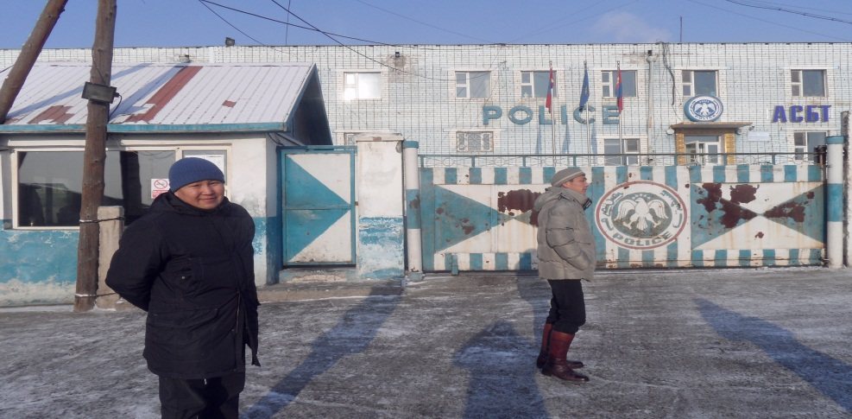
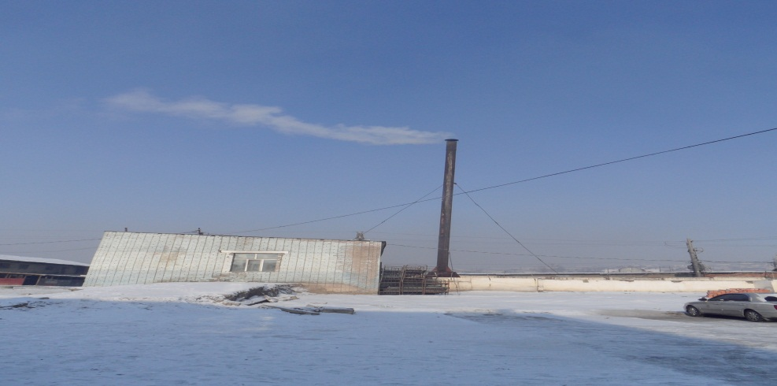
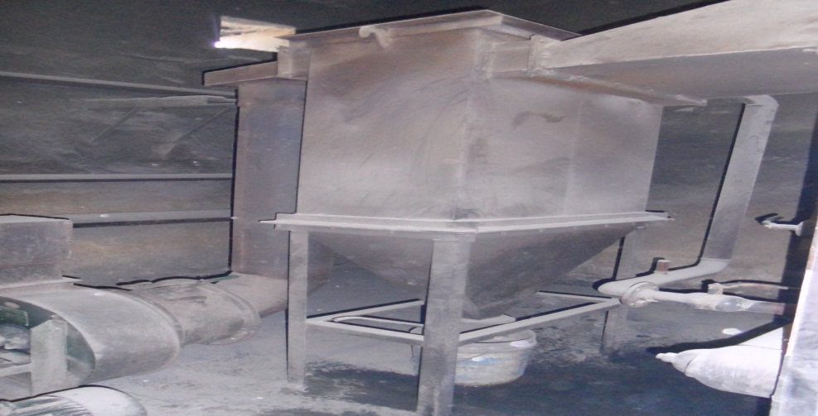
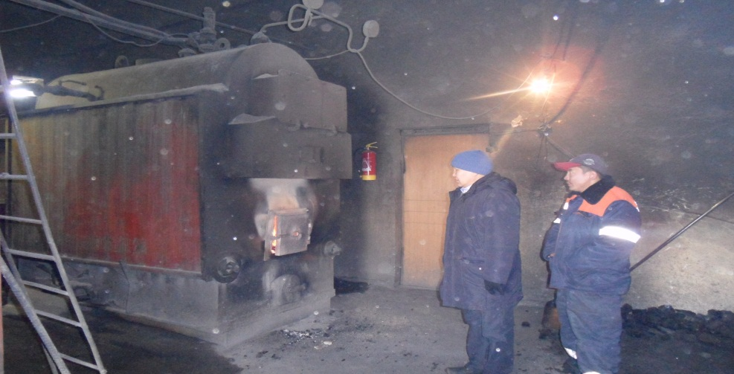
Агаарын бохирдлын бууруулах бүсчлэлд байрладаг Албадан саатуулах баривчлах төвийн Хуурай циклон үнс баригчтай усан халаалтын зуух
Үнс баригч хуурай циклон

Slide 11
100 кВт хүртэлх усан халаалтын зуухны судалгаа
Дүүргийн нэр | 100 кВт хүртэл хүчин чадаллтай зуухны тоо | Жилийн нүүрсний хэрэглээ тн
Баянзүрх | 472 | 9457
Баянгол | 125 | 2500
Сонгинохайрхан | 233 | 4029
Сүхбаатар | 69 | 1449
Чингэлтэй | 170 | 3116
Хан-Уул | 46 | 1780
Багануур | - | -
Багахангай | - | -
Налайх | - | -
Нийт дүн | 1115 | 22331

Slide 12
Эхний ээлжинд агаарын бохирдлыг бууруулах Улаанбаатар хотын бүсчлэлд хамрагдсан шинэчлэх шаардлагтай 100 кВт-аас бага хүчин чадалтай зуухны судалгаа
№ | Дүүрэг | Хороо | Байршил | Одоо байгаа зуух | Хүчин чадал квт /дундаж/ | Нүүрсний жилийн хэрэглээ тн
/1 | Чингэлтэй | 7 | Зурагт | 8 | 10-60 | 96
2 | Чингэлтэй | 8 |  | 72 | 60-80 | 669
3 | Чингэлтэй | 13 | Хайлааст | 14 | 60-80 | 80
4 | Чингэлтэй | 14 |  | 3 | 57-65 | 40
5 | Чингэлтэй | 15 |  | 4 | 40-60 | 35
6 | Чингэлтэй | 16 |  | 7 | 40-60 | 50
7 | Сүхбаатар | 9 | 100 айл | 12 | 45-70 | 124
8 | Сүхбаатар | 11 |  | 15 | 45-70 | 150
9 | Сүхбаатар | 12 |  | 13 | 45-70 | 142
10 | Сүхбаатар | 13 |  | 9 | 45-70 | 78
11 | Баянзүрх | 2 | Дарь-Эх | 31 | 25-90 | 372
12 | Нийт |  |  | 188 |  | 1836

Slide 13
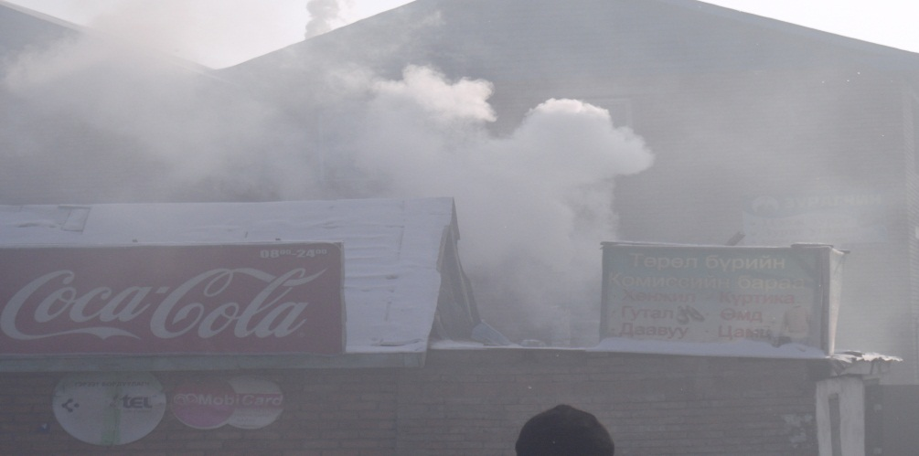
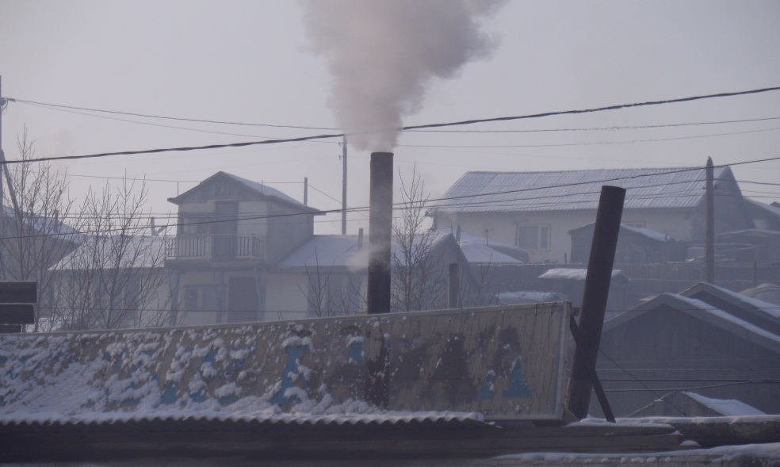
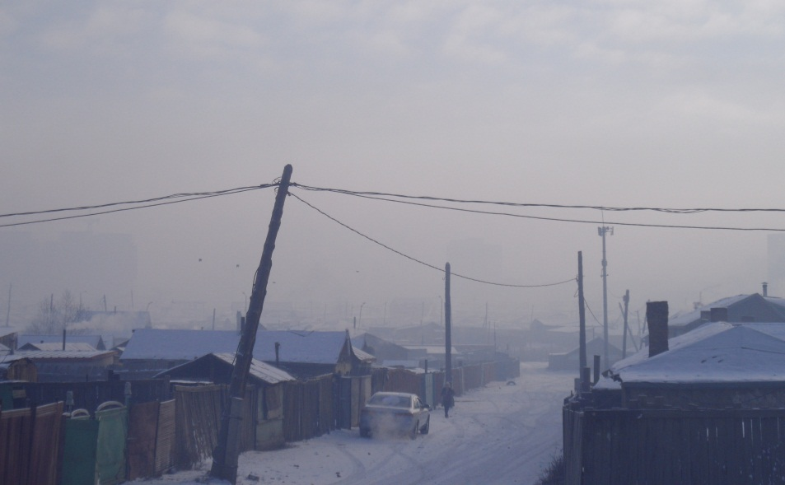
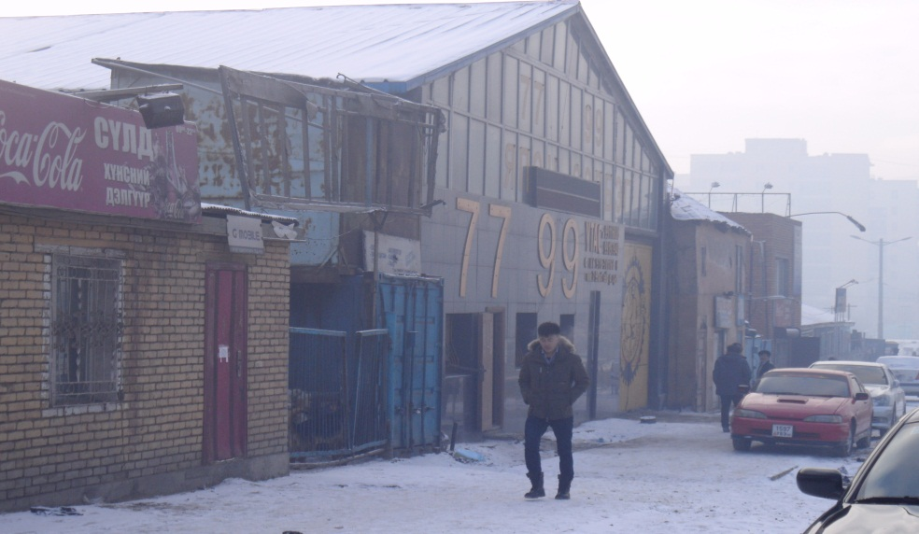
Эхний ээлжид агаарын бохирдол бууруулах бүсчлэлд хамрагдах 100кВт-аас доош усан халаалтын зуух
Чингэлтэй дүүргийн 13 дугаар хороо орчим
Сүхбаатар дүүргийн 100 айл

Slide 14
Эхний ээлжинд агаарын бохирдлыг бууруулах
Улаанбаатар хотын бүсчлэлд:
Чингэлтэй дүүргийн-Зурагт орчим: 7,8 хороо,
Чингэлтэй дүүргийн-Хайлааст орчим: 13,14,15,16 хороо
Сүхбаатар дүүргийн-100 айл орчим 9,11,12,13 хороо
Баянзүрх дүүрэг-Дарь-Эх орчим 2 хороонуудыг хамруулан 100 кВт-аас доош хүчин чадалтай 188 зууханд агаарын бохирдолд хэрхэн нөлөө үзүүлж байгааг нарийвчилсан судалгааны ажлыг эхлүүлэх, цаашид авах арга хэмжээг тодорхойлон, эрх зүйн орчныг боловсронгуй болгох, агаарын чанарын стандартыг хангаж ажиллахыг аж ахуйн нэгж байгууллагад хатуу шаардлага тавьж ажиллах, 100 кВт-аас дээш хүчин чадалтай 5 байгууламжийн 10 халаалтын зуухыг шинэчлэх шаардлгатай байна.

Slide 15
Шинэчлэгдэх усан халаалтын зуухнуудад тавигдах шаардлага
Зуухны үйл ажиллагаа нь бүрэн болон хагас автоматжуулсан байх.
Ашигт үйлийн коэфцент 80%-иас дээш
Монгол орны нүүрс хэрэглэх боломжтой (3000-5000 К/Кал/кг илчлэг)
Үнс баригчтай байна.
Ашиглалтын хугацаа 8 жилээс доошгүй
Зуухны битүүмж сайн
Дулааны температураа тодорхой хугацаанд барьдаг
Ашиглалтын зардал бага
Түлш
  Цахилгаан
  Ус
  Сэлбэг материал
Халаалтын зууханд шинжлэх ухаан техникийн сүүлийн үеийн ололтуудыг тусгасан ашиглалтын зардал бага, хүний хөдөлмөрийг хөнгөвчилсөн, сэргээгдэх эрчим хүчийг хэрэглэдэг, ашиглалтын хугацаа урттай дулаан үйлдвэрлэдэг техник технологийг нутагшуулах зорилт тавьж ажиллах.

Slide 16
Хэсэгчилсэн инженерийн хангамжийн удирдах газраас агаарын бохирдлыг бууруулахад авах арга хэмжээ, бодлого, чиглэлд оруулах санал:
100 кВт (+,-) хүчин чадалтай нийслэлийн усан халаалтын зуухыг тоо бүртгэлжүүлэн, техник ашиглалтын нэгдсэн бодлого явуулах
Агаарын бохирдлыг бууруулахад Улаанбаатар хотын агаарыг хөдөлгөөнд оруулах төслийн ажлыг эрдэмтэд, шинжлэх ухааны байгууллагатай хамтран судалгаа шинжилгээний ажлыг эхлүүлэх
Нийслэлд шинээр суурилуулан ашиглалтан оруулах усан халаалтын бүх зуухнуудад мөн техникийн шаардлагыг хэрхэн хангаж байгаа талаар тодорхойлолтыг авч байх.
Монгол Улсын хилээр импортлон Улаанбаатар хотод шинээр суурилуулах бүх усан халаалтын зуухнуудад мэргэжлийн байгууллагаар техникийн шаардлага хангаж буй талаар тодорхойлолтыг үндэслэн гаалийн татвараас чөлөөлдөг болгох:
- Дээрх ажлыг хэрэгжүүлэхэд засгийн газраас шуурхай шийдвэр гаргаж өгөх

Slide 17
Төр засгаас нийслэлийн агаарын бохирдлыг бууруулахад богино, дунд хугацааны хөтөлбөрийг хэрэгжүүлэх. Үүнд:
Богино хугацаанд төрийн бодлого болгон хэрэгжүүлэх ажил:
100кВт-ын бага ба дунд хүчин чадлын айл өрх, албан байгууллага, сургууль цэцэрлэгийн энгийн, ханан, усан халаалттай зуухнуудыг солихдоо шаардлага тавьж, стандартыг мөрдүүлж ажиллах
Гэр хорооллын 100 кВт-аас дээш чадлын сургууль, цэцэрлэг, өрхийн эмнэлэг, цагдаа гэх мэт нэг дор байрлалтай байгууллагуудыг нэг дулааны эх үүсвэрээр хангаж гэр хорооллын дахин төлөвлөлт, газар шинээр зохион байгуулах төсөл хөтөлбөрт хамруулах, уялдуулах
500:1 дулааны эх үүсвэр гэсэн төсөл хөтөлбөр хэрэгжүүлэх (500 айлын янданг 1 яндан болгох)

Slide 18
Дунд хугацаанд хэрэгжүүлэх арга хэмжээ
Төвлөрсөн дулаан хангамжийг сайжруулах арга зам, гэр хороололд хэсэгчилсэн дулааны эх үүсвэрүүдийн шийдлийг боловсронгуй болгох, шинэ техник технологи нэвтрүүлэх ТЭЗҮ боловсруулах судалгаа хийх ажлыг эхлүүлэх
Нийслэлийн Засаг даргын мөрийн хөтөлбөр гэр хорооллын дахин төлөвлөлт, газар шинэ зохион байгуулалтын төсөл хөтөлбөрийг цогц хэлбэрээр хэрэгжүүлэн, шийдвэрлэх

Slide 19
Анхаарал тавьсанд баярлалаа

